Slide 1
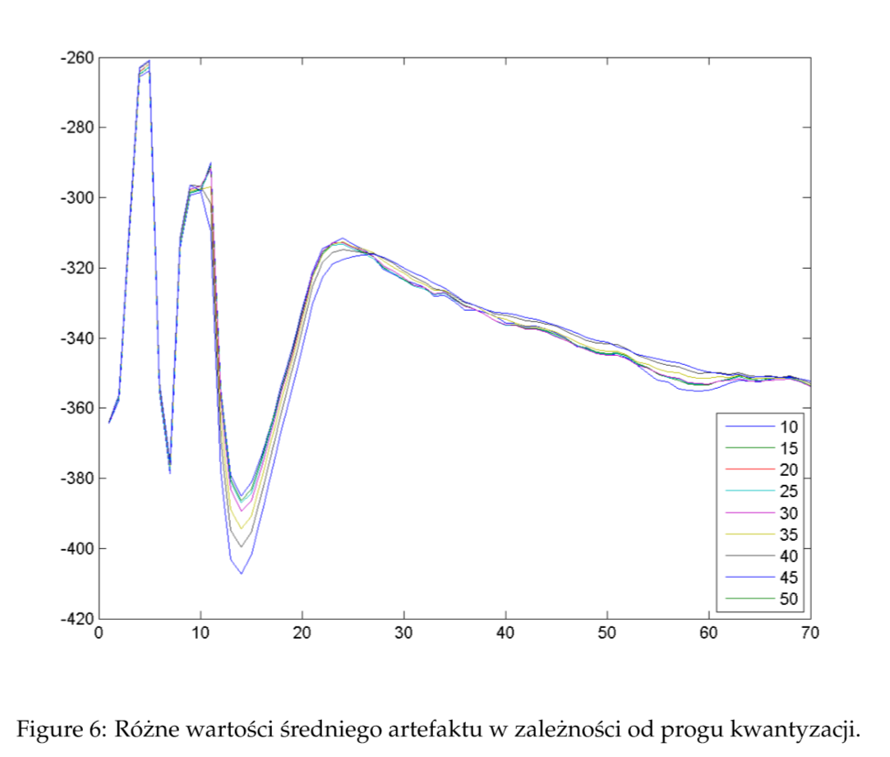

Slide 2
Znormalizowana miara podobieństwa

Slide 4
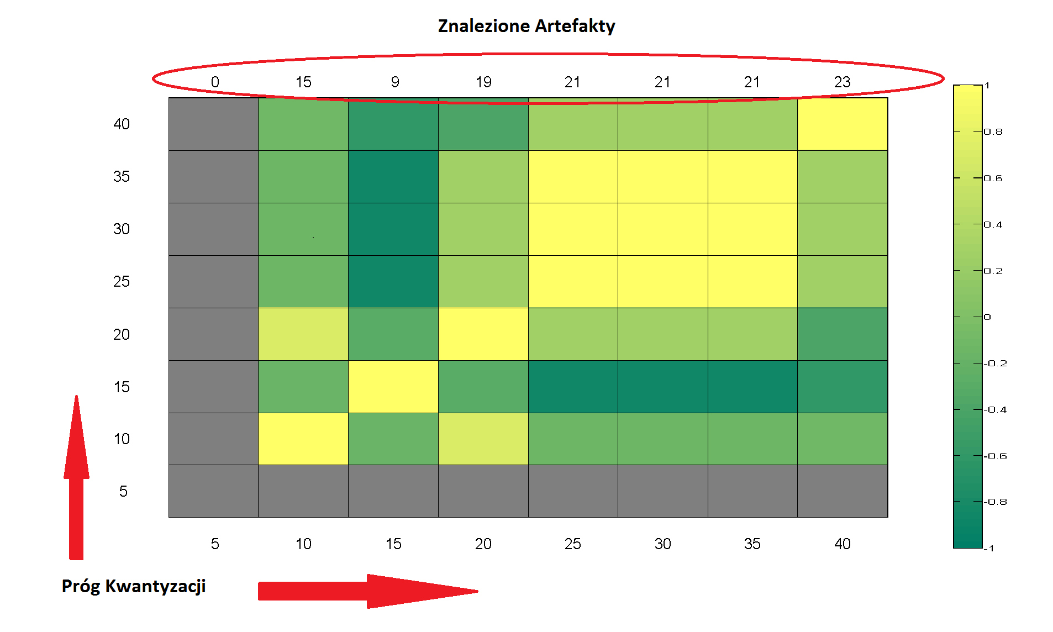
Artefakty zaklasyfikowane
ręcznie
Cluster: 24

